Slide 1
Επίδραση ελαιολάδου πλούσιου σε ελαιοκανθάλη στη συσσώρευση αιμοπεταλίων σε υγιείς ενήλικες
Roberta R. Holt , Karan Agrawal, Selina Wang, Theresa Pedersen, Eleni Melliou, Prokopios Magiatis, John W. Newman
Notes:
Good evening, I want to first thank the Oleocanthal International society for inviting our research group to present the results of our recently completed study on the effects of EVOO oleocanthal content on platelet function.

Slide 2
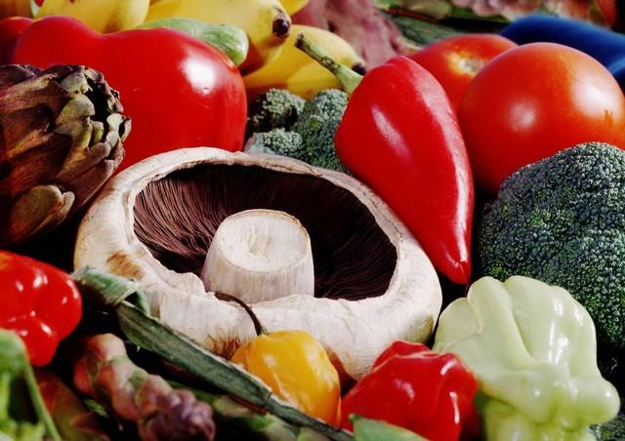
Οι δίαιτα που είναι πλούσια σε φυτικές τροφές συνδέεται με μια συνολική θετική κατάσταση της υγείας και μειωμένο κίνδυνο για καρδιαγγειακή νόσο
Η ανακάλυψη των ειδικών φυτοχημικών συστατικών μέσα σε αυτά τα τρόφιμα που οδηγεί σε αυτή τη συσχέτιση θα έχει ως αποτέλεσμα την ανάπτυξη καλύτερης διατροφής και στη βελτίωση της ανθρώπινης υγείας
Notes:
My overall research focus is how specific components within plant foods may affect cardiovascular health. Which we believe is important as knowledge of how specific compounds affect physiological function either when consumed separately or how they react with other phytochemicals within the diet may be of help to further refine dietary recommendations.

Slide 3
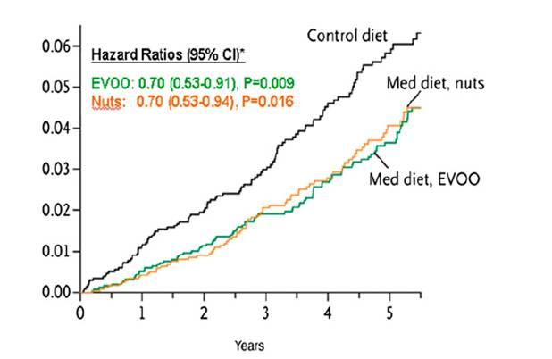
With a median of a 4.8 year follow-up, either EVOO or mixed nuts + Med Diet
significantly reduced the composite primary endpoint of risk of myocardial infarction, stroke, and death of cardiovascular causes by
30%.
NEJM 368: 1279-90, 2013
Ros Adv Nutr 5: 3305-65, 2014
Notes:
However, the question remains as to what the active components are. Particularly when you consider that the MUFA content of olive oil has long been regarded to be of benefit towards cardiovascular health.

Slide 4
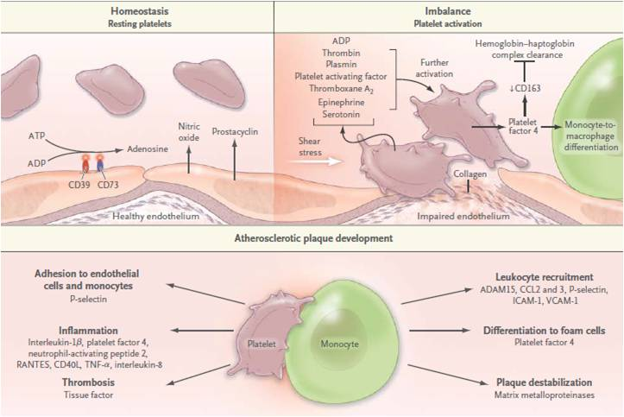
Αιμοπετάλια- Εκκινητές καρδιαγγειακών παθήσεων
Borissoff et al., NEJM 364: 1746-60, 2011
Notes:
So this leads us to the current study, in which we used platelet function as the primary outcome measure. Important as platelets are not only involved in the end manifestation of cardiovascular disease (that is thrombosis formation after plaque ruptuer), but also is considered a key activator of the inflammatory process that initiates cardiovascular disease.

Slide 5
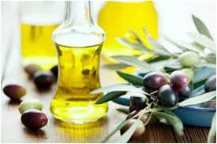
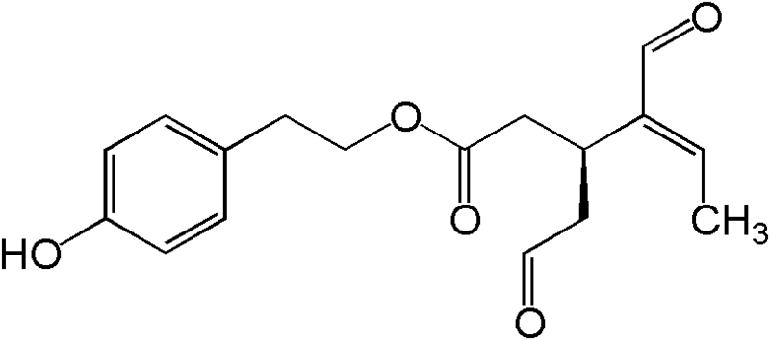
Ποια είναι τα δραστικά συστατικά;
Η ελαιοκανθάλη και η ελαιασίνη είναι δύο συστατικά του ελαιολάδου με ανασταλτική δραση επί των COX και LOX ενζύμων που εμπλέκονται στην συσσωμάτωση των αιμοπεταλίων.
Είναι αντιοξειδωτικές ενώσεις με ήδη αναγνωρισμένη δραστικότητα ( ΕΕ 432/2012 ) για την προστασία από την οξείδωση της LDL
Notes:
However, the question remains as to what the active components are. Particularly when you consider that the MUFA content of olive oil has long been regarded to be of benefit towards cardiovascular health.

Slide 6
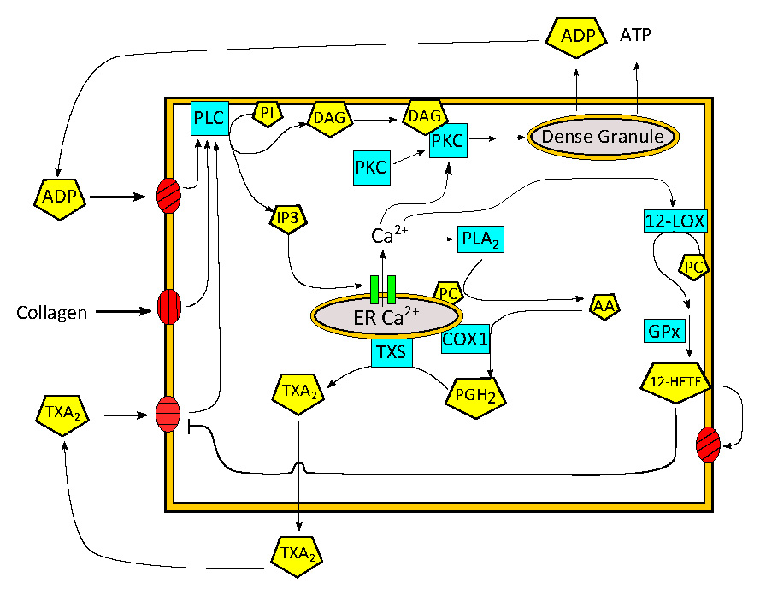
Βιοχημικό μονοπάτι για την συσσωμάτωση των αιμοπεταλίων

Slide 7
Oleocanthal-Rich EVOO and Platelet Reactivity (Ιανουάριος 2015 – Σεπτέβριος 2015)
Ο σκοπός ήταν να συγκρίνουμε την επίδραση της οξείας χορήγησης ελαιολάδου πλούσιου σε ελαιοκανθάλη σε σχέση με ελαιόλαδο χωρίς ελαιοκανθάλη αλλά ίδιες ολικές φαινόλες στη συσσώρευση των αιμοπεταλίων και επομένως στην προστασία από τη δημιουργία θρόμβων.

Slide 8
Oleocanthal-Rich EVOO and Platelet Reactivity (Ιανουάριος 2015 – Σεπτέβριος 2015)
Study
Day 1
Time 0 hr
Blood
Draw
Time 2 hr
Blood
Draw
Study
Day 2
Time 0 hr
Blood
Draw
Time 2 hr
Blood
Draw
Study
Day 3
Time 0 hr
Blood
Draw
Time 2 hr
Blood
Draw
One Week
One Week
24 hr before: Low flavonoid diet
24 hr before: Low flavonoid diet
24 hr before: Low flavonoid diet
Visits 1-3: Randomization to oils
Visit 4: Ibuprofen treatment (400 mg)
Notes:
For this study we chose a cross over study design of 3 study days at least one week apart. For each study visit the subject arrived after an overnight fast and after a blood draw the subjects were randomly assigned to one of 3 olive oils. Each drinking 40 mL of the oil. Blood was then subsequently drawn 2 hours post oil intake. After completion of all the oils, the subjects were asked to return for a 4th study visit in which they were given 400 mg of ibuprofen.

Slide 9
Σύσταση των ελαιολάδων που μελετήθηκαν
Super market (oil A)
Λάδι A: < 20 mg/kg oleocanthal; < 10 mg/kg oleacein
Eλέγχθηκαν 500 λάδια με τη μέθοδο NMR στο πανεπιστημιο Αθηνων για να βρεθουν τα καταλληλα
Όλα τα λάδια περιείχαν παρόμοιες ποσότητες ολικών φαινολών (213 – 295 mg/kg ισοδύναμα καφεϊκού)
Notes:
The extra virgin olive oils were chosen so that they were all quality oils, with a similar fatty acid and total phenolic content. However they varied in the type of phenolics that they provided.
Oil A did not provide any significant amounts of oleocanthal or oleacein; while Oil B was high in oleacein and lower in oleocanthal; and Oil C was high in Oleocanthal but lower in oleacein. Essentially it was close to a 2:1 ratio for either oil.

Slide 10
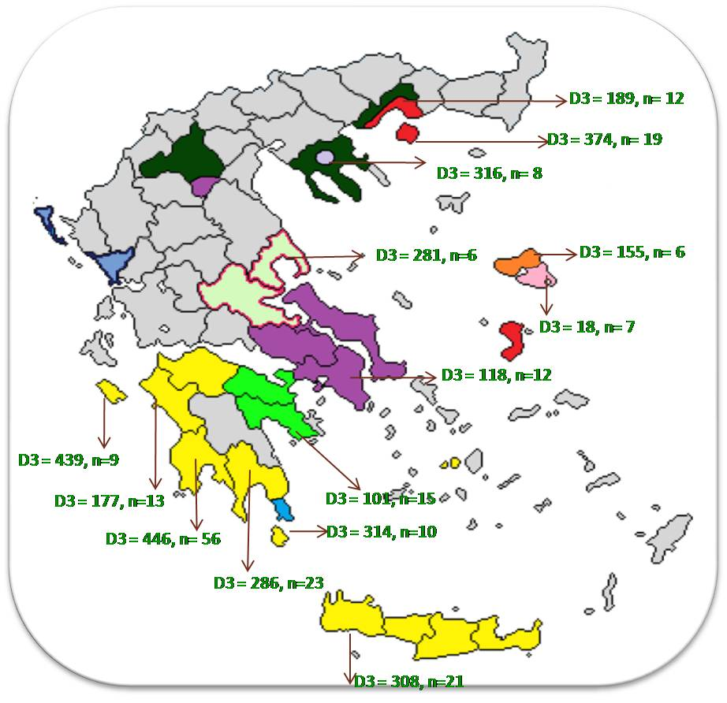
Χάρτης πολυφαινολών Ελληνικού ελαιολάδου
KORONEIKI
HALKIDIKI
THROUBA
MEAGRITIKI
LIANOLIA
ATHENOLIA
ΜΑΝΑΚΙ
ΑΜFISSA
KOLOVI
ΑDRAMYTINI

Slide 11
Πληθυσμός της μελέτης
Υγιείς άνδρες (25 ± 4 ετών)
BMI (25.5 ± 4.1 kg/m²)
Όχι χρήση φαρμακων ή συμπληρωμάτων διατροφής.
Αποχή από ασπιρίνη και αντιφλεγμονώδη μια εβδομάδα πριν
Αποχή από την κατανάλωση ελαιολάδου για ένα μήνα
Αποχή από άλλες τροφές που μπορεί να επηρεάσουν.

Slide 12
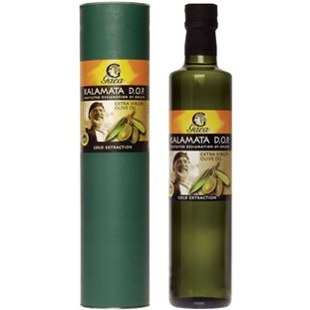
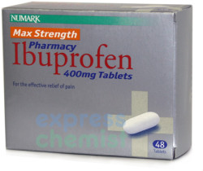
Τα ελαιόλαδα πλούσια σε ελαιοκανθάλη μειώνουν την επαγόμενη από κολλαγόνο συσσώρευση αιμοπεταλίων
Μπλε: Super market control oil
Κόκκινο: California Arbequina (Υψηλό σε ελαιασίνη 12 mg dose)
Πράσινο: Kalamata oil* (Υψηλό σε ελαιοκανθάλη 12 mg dose)
Μωβ: Ibuprofen (400 mg dose)
a
a
*
**
a
**
b
***
Collagen Stimulated
(n=9)
ADP Stimulated
(n=6)
* Λάδι από Ακριτοχώρι, Λάμπαινα και Λευκοχώρα

Slide 13
Oleocanthal and Oleacein-Rich EVOO Intake reduces Collagen-Induced Platelet Aggregation Relative to control EVOO
a
a
a
b
a
b
b
c
Collagen Stimulated
(n=9)
ADP Stimulated
(n=6)

Slide 14
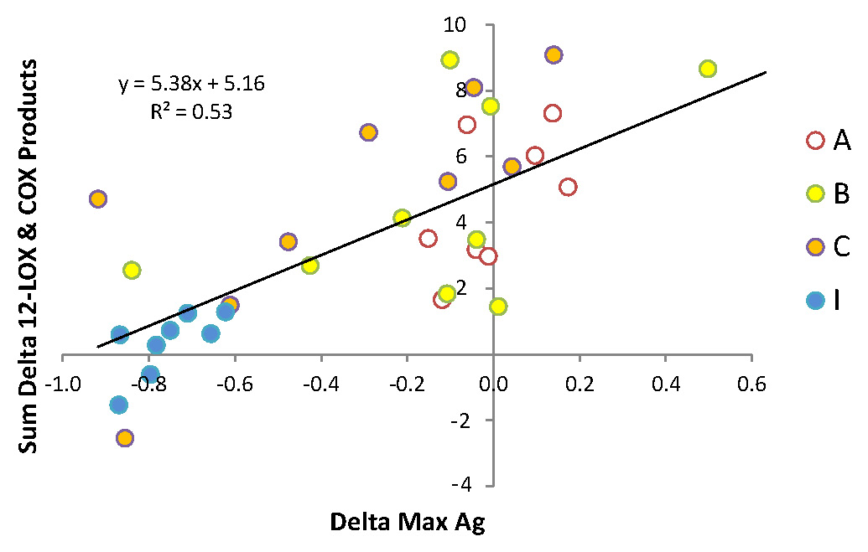
Η επίδραση στη συσσώρευση των αιμοπεταλίων είναι ισχυρά συνδεδεμένη με την αναστολή των ενζύμων 12-LOX και COX

Slide 15
Οι 4 από τους 9 εθελοντές ανταποκρίθηκαν στο λάδι σαν να είχαν πάρει ibuprofen

Slide 16
The changes in 12-LOX and COX products were more strongly correlated with Platelet Aggregation Effects in Oil Treated Subjects

Slide 17
Συμπεράσματα
Τα ελαιόλαδα πλούσια σε ελαιοκανθάλη και δευτερευόντως σε ελαιασίνη μείωνουν σε οξεία χορήγηση τη συσσώρευση των αιμοπεταλίων.
Η επίδραση στη συσσώρευση των αιμοπεταλίων είναι ισχυρά συνδεδεμένη με την αναστολή των ενζύμων 12-LOX και COX και τη μείωση των μεταβολικών τους προϊόντων.
Η αλλαγές στη συσσώρευση των αιμοπεταλίων και η συνεπαγόμενη καρδιαγγειακή προστασία εξαρτάται από την επακριβή φαινολική σύσταση και όχι από τις ολικές φαινόλες.

Slide 18
Ο Διαγωνισμός
Η διεθνής επιστημονική εταιρία ελαιοκανθάλης προκηρύσσει διαγωνισμό για τη βράβευση του καλύτερου ελαιολάδου με την υψηλότερη περιεκτικότητα σε ελαιοκανθάλη : 1000 ευρώ
Το βραβείο θα δοθεί το 2016 στο επόμενο συνέδριο στην Ελλάδα
Το καλύτερο λάδι με πάνω από 1000 mg/Kg θα αγοραστεί από την OIS με τιμή 15 ευρώ/κιλό για ερευνητικούς σκοπούς.

Slide 19
The Team
Platelet Testing:
Roberta R Holt – Department of Nutrition; University of California, Davis (UCD)
Lipid Mediators:
Karan Agrawal – USDA Western Human Nutrition Research Center (WHNRC); UCD
Ira Gray - USDA WHNRC
John W. Newman – USDA WHNRC; Department of Nutrition, UCD
Theresa Pederson - USDA WHNRC
Extra Virgin Olive Oil Selection and Analysis:
Dan Flynn – Olive Center, UCD
Prokopios Magiatis – University of Athens
Eleni Melliou – University of Athens
Selina Wang – Olive Center, UCD
SUPPORT:
Gaea Products S.A.
Captain Vassilis Foundation
USDA Intramural
#2037-51530-022-00D
NIH-NIEMS T32-GM008799

